Slide 1
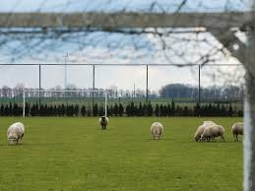
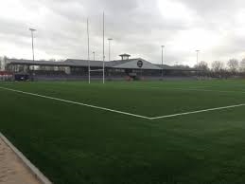
Hoofdstuk 1 Bodem en Grasvelden.
Sportvelden- bestaand tegen intensieve betreding, deze moeten
droog, vlak, stroef en gesloten zijn
Voetbalveld Rugbyveld

Slide 2
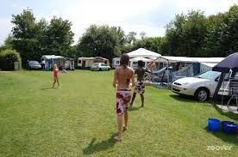
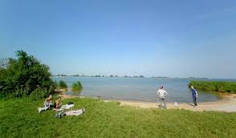
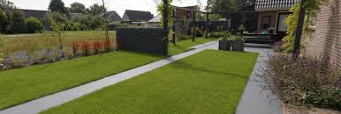
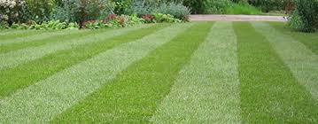
Recreatievelden- worden meestal betreden onder goede omstandigheden
in de zomer. In het naseizoen wordt de schade hersteld.
Camping
Dagrecreatie
Gazons-onderscheid je in speelgazons en siergazons, speelgazons komen
overeen met sportvelden deze worden intensief gebruikt
Siergazons zijn er om naar te kijken.

Slide 3
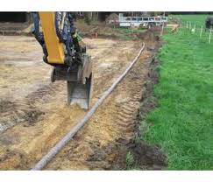
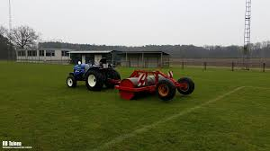
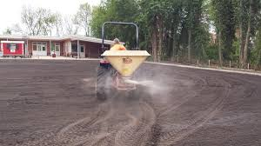
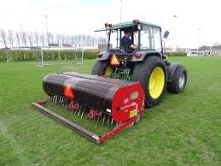
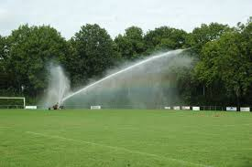
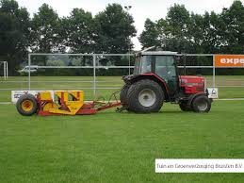
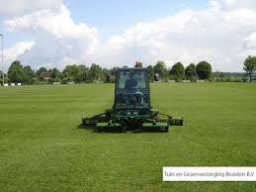
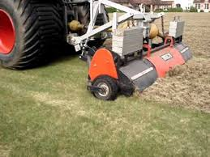
Onderhoud sportgrasvelden.
Aanrollen
Bemesten
Onderhoud drainage
Beluchten
Beregenen
Doorzaaien
Maaien
Verticuteren

Slide 4
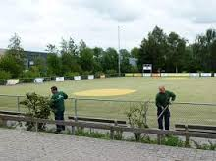
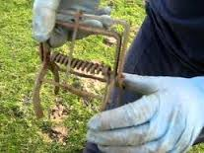
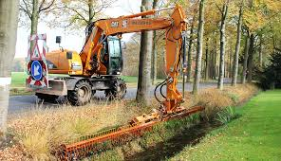
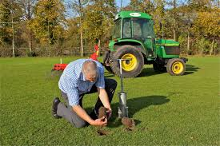
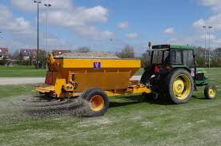
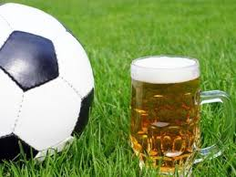
Onderhoud beplanting
Plagen
en sloten
En ziektes controleren
Zode bezanden
Onderhoud na het spel

Slide 5
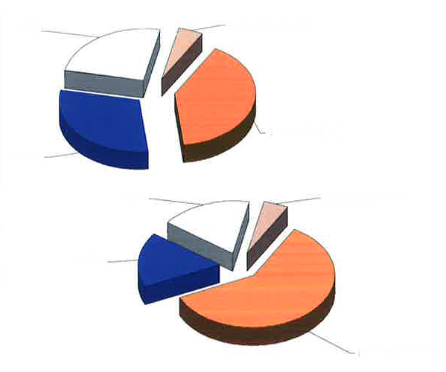
Bodem
Lucht
Organische stof
Water
Minerale delen
Lucht
Organische stof
Water
Boven situatie gras
Onder de ideale plaat voor grasvelden
Minerale delen

Slide 6
Korrelgrootte (µm) (0,001mm) | Naam | Andere gangbare benaming
0-2 | Lutum | Leem
2-63 | Silt | Leem
63-105 | Uiterst fijn zand | Fijn zand (zand)
105-150 | Zeer fijn zand | Fijn zand (zand)
150-210 | Matig fijn zand | Fijn zand (zand)
210-300 | Matig grof zand | Grof zand (zand)
300-420 | Zeer grof zand | Grof zand (zand)
420-2000 | Uiterst grof zand | Grof zand (zand)
2000-63000 | Grind | Grind
63000 ˃ | Stenen | Stenen

Slide 7
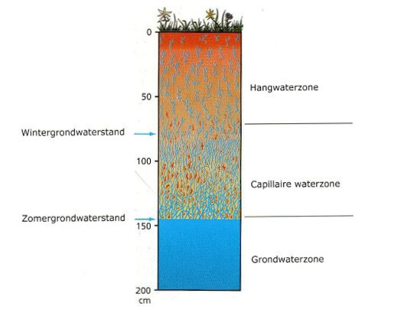
Water.

Slide 8
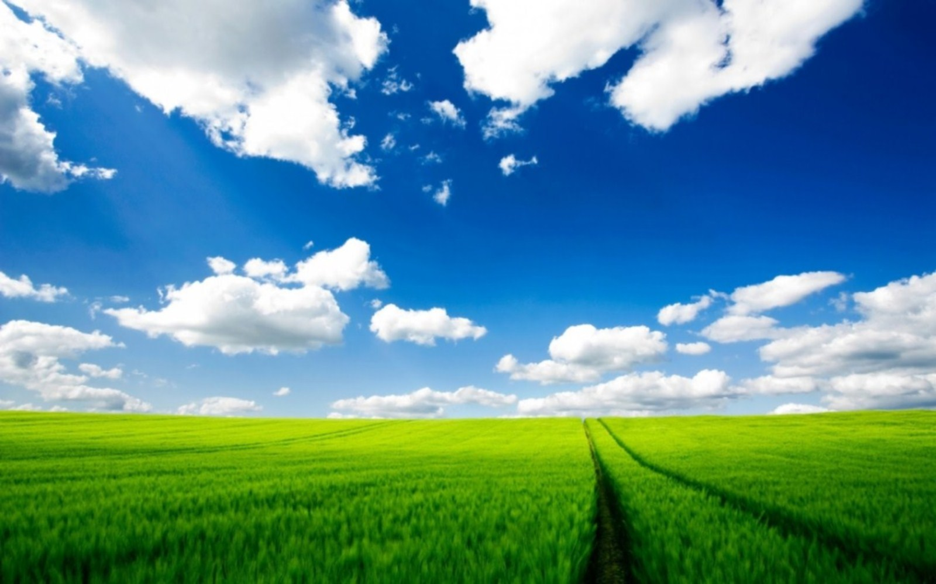
Lucht
Stikstof (N2)
Zuurstof (O2)
Koolzuurgas (CO2)
Het verschil tussen bodemlucht en afmosferische lucht wordt ver-
oorzaakt door een voortdurende zuurstofconsumptie en koolzuurgas-
productie in de Bodem

Slide 9
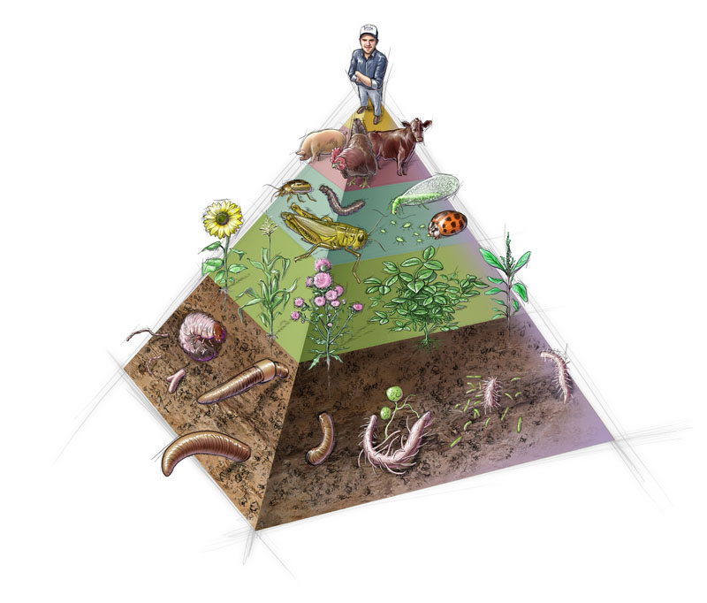
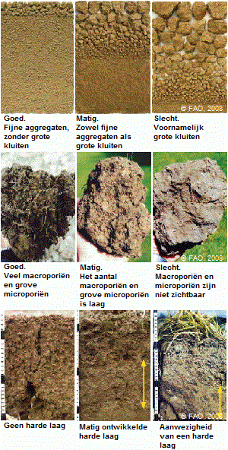
Bodemstructuur en Bodemleven

Slide 10
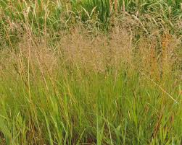
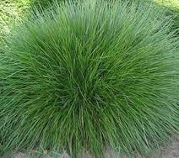
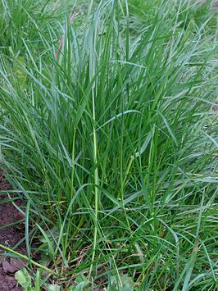
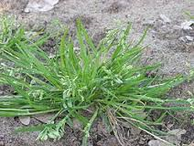
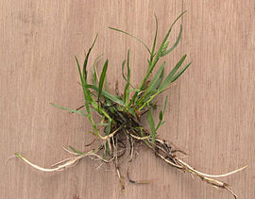
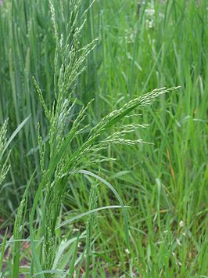
Latijnse Namen | Nederlandse Naam
Agrostis capillaris | Gewoon struisgras
Festuca rubra | Roodzwenkgras
Lolium perenne | Engels raaigras
Poa annua | Straatgras
Poa pratensis | Veldbeemd
Poa trivialis | Ruwbeemd
Struisgras Roodzwenkgras Engels raai Straatgras Veldbeemd Ruwbeemd

Slide 11
Grasvelden en samenstelling van de grassen.
Grasvelden | Engels Raaigras | Veldbeemd -gras | Roodzwenk -gras | Struisgras
Voetbalveld | X | X
Hockeyveld | X | X
Korfbalveld | X | X | (X)
Ligweiden | (X) | X | X
Trapveldjes | X | X | (X)
Siergazons |  |  | X | X

Slide 12
Mengselaanduiding | SV 7 | SV 8 | SV 5
Vereiste groeiomstandigheden | Goed | Goed | Matig
Winterbespeling Zomerbespeling | Zeer goed Zeer goed | Zeer goed Zeer goed | Matig Matig
Engels raaigras (Sport) Veldbeemdgras(Sport) Roodzwenkgras met fijne uitloper of gewoon roodzwenkgras | 75% 25% - | 50% 50% - | 35% 50% 15%
Zaaihoeveelheid in KG/HA | 100-150 | 100-150 | 100-150
(bij doorzaaien wordt de helft van de zaaizaadhoevelheid geadviseerd)

Slide 13
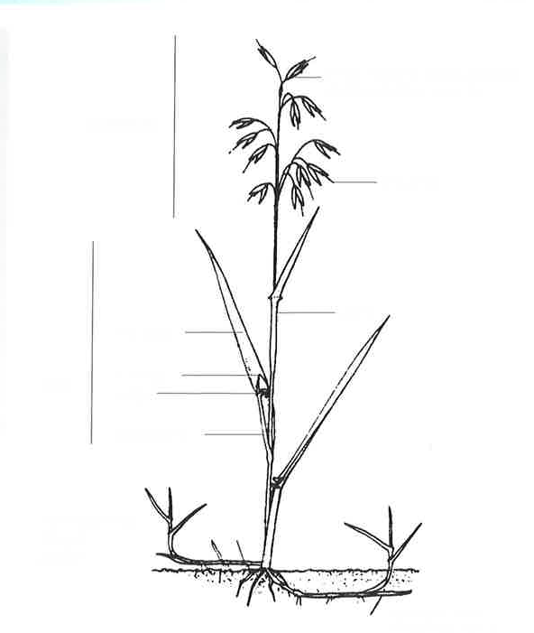
Bloempakketje samengesteld uit een of
meer bloemen
Kafnaald
Bladschijf
Halm
Tongetje
Oortje
Bladschede
Bovengrondse
Uitloper
(Stolon)
Ondergrondse uitloper
(rizoom)

